Slide 1
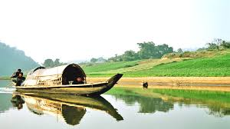
আজকের পাঠে সবাইকে স্বাগতম

Slide 2
শিক্ষক পরিচিতি
মোঃ গোলাম মোস্তফা
সহকারী শিক্ষক
চেংগাড়া সরকারি প্রাথমিক বিদ্যালয়
গাংনী, মেহেরপুর।

Slide 3
পাঠ পরিচিতি
শ্রেণিঃ পঞ্চম
বিষয়ঃ প্রাথমিক বিজ্ঞান
পাঠ শিরোনামঃ আবহাওয়া ও জলবায়ু
পাঠ্যাংশঃ বিরুপ আবহাওয়া

Slide 4
শিখনফলঃ

Slide 5
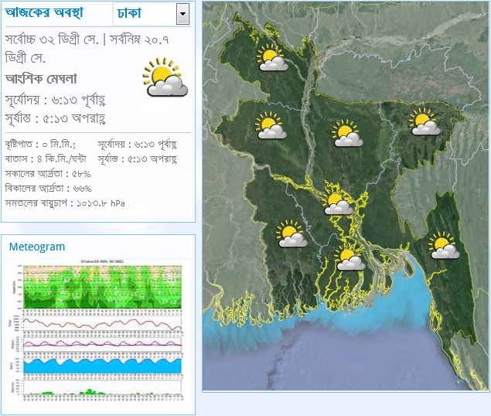
পূর্বজ্ঞান যাচাই

Slide 6
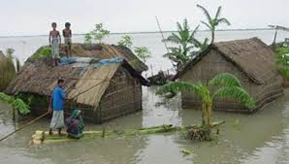
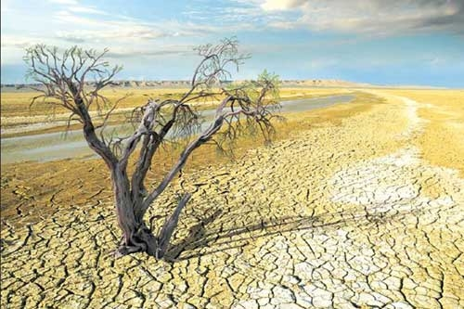
বন্ধুরা চলো আমরা কিছু ছবি দেখি
উপরের ছবি দুটি সম্পর্কে তোমাদের ধারণা কি?

Slide 7
আমাদের আজকের পাঠ
বিরূপ আবহাওয়া

Slide 8
এসো আমরা জেনে নেই, বিরূপ আবহাওয়া বলতে কি বুঝি?

Slide 9
আমাদের দেশে সাধারনত নিম্নোক্ত বিরুপ আবহাওয়া গুলো দেখতে পাই
তাপদাহ ও শৈত্য প্রবাহ
বন্যা ও খরা
কালবৈশাখী
টর্নেডো ও ঘুর্ণিঝড়

Slide 10
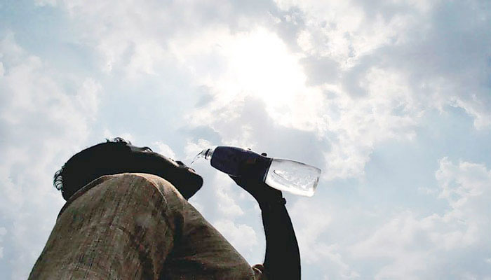
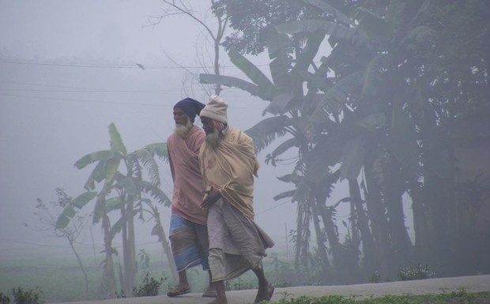
তাপদাহ ও শৈত্য প্রবাহ
অতি গরম আবহাওয়ার দীর্ঘস্থায়ী অবস্থাই হলো তাপদাহ। আমরা প্রতি বছরই তাপদাহ অনুভব করি। আবার উত্তরের শুষ্ক ও শীতল বায়ু আমাদের দেশের উপর দিয়ে প্রবাহের ফলে শীতকালে তাপমাত্রা অস্বাভাবিকভাবে কমে যায় ।এই অবস্থাকে শৈতপ্রবাহ বলে। তাপদাহ এবং শৈতপ্রবাহ যখন সহনীয় মাত্রা অতিক্রম করে তখন তা উদ্ভিদ ও প্রাণীর জন্য ক্ষতির কারণ হয়।

Slide 11
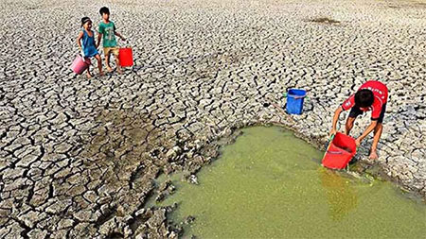
বন্যা ও খরা
বর্ষাকালে বাংলাদেশের এক পঞ্চমাংশ পানিতে তলিয়ে যায়। তবে ভয়াবহ বন্যার সময় বাংলাদেশের দুই তৃতীয়াংশ পানির নিচে তলিয়ে যায়। বাংলাদেশের জলবায়ু ও ভূপ্রকৃতির কারণে এমনটি হয়ে থাকে। আবার দীর্ঘদিন ধরে শুষ্ক আবহাওয়া থাকলে খরা দেখা যায়। অস্বাভাবিক কম বৃষ্টিপাত ও উচ্চ তাপমাত্রাই হলো খরার কারণ। বাংলাদেশের উত্তর-পশ্চিম অঞ্চলে খরা সৃষ্টি হয়।

Slide 12
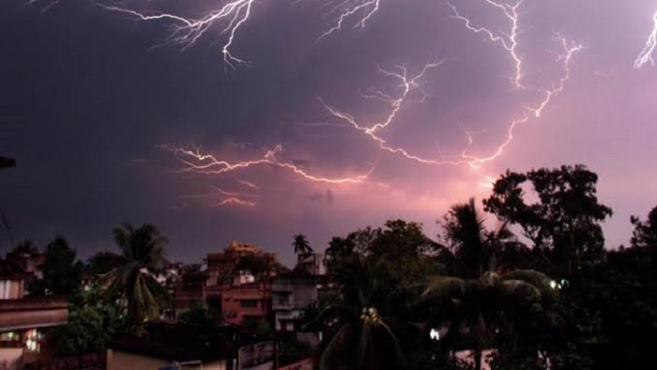
কালবৈশাখী
গ্রীষ্মকালে আমাদের দেশে যে বজ্রঝড় হয় তাকে কালবৈশাখী বলে। প্রচণ্ড তাপে স্থলভাগ মাত্রাতিরিক্ত গরম হওয়ার ফলে কালবৈশাখীর সৃষ্টি হয়। সাধারণত বিকেল বেলায় কালবৈশাখী ঝড় বেশি হয়। এ ঝড়ের ব্যাপ্তি খুব বেশি হয় না। এর ফলে ঝড়ো হাওয়া, ভারী বৃষ্টি, বজ্রবৃষ্টি, শিলাবৃষ্টি ইত্যাদি হয়ে থাকে।

Slide 13
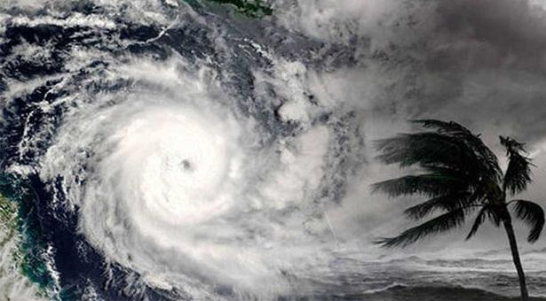
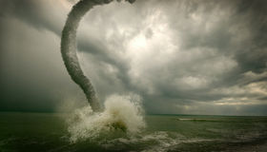
টর্নেডো ও ঘুর্ণিঝড়
টর্নেডো হলো সরু, ফানেল আকৃতির ঘূর্ণায়মান শক্তিশালী বায়ুপ্রবাহ। এটি আকাশের বজ্রমেঘের স্তর থেকে ভূপৃষ্ঠ পর্যন্ত বিস্তৃত হয়। টর্নেডো ঘূর্ণিঝড় হলো নিম্নচাপের ফলে সৃষ্ট ঘূর্ণায়মান সামুদ্রিক বজ্রঝড়। এটি ৫০০ থেকে ৮০০ কিলোমিটার এলাকা জুড়ে বিস্তৃত হয়।

Slide 14
একক কাজ
মনে করো তোমাদের এলাকায় হঠাৎ বন্যা হলো, এবং আবহাওয়ার পূর্বাভাস না জানার কারণে কোন প্রস্তুতিই তোমাদের নেই। এমতাবস্থায় তোমাদের কী কী ক্ষতি হতে পারে তা ৪টি বাক্যে লেখ।

Slide 15
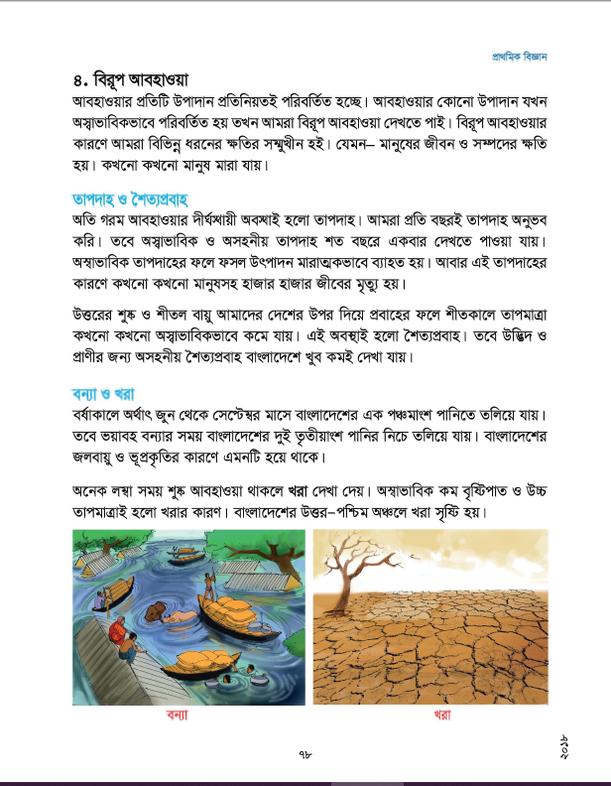
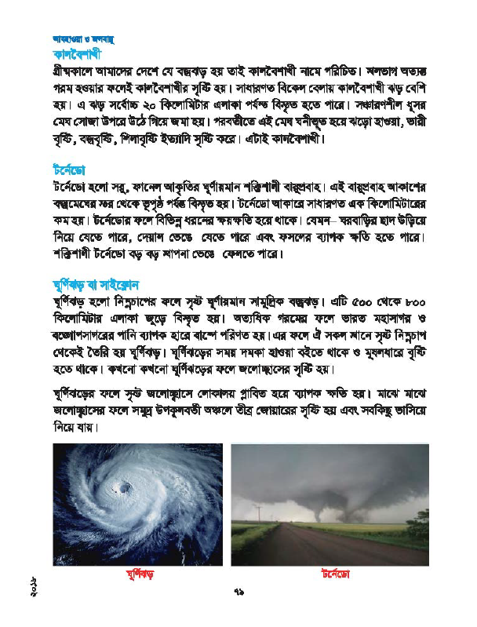
তোমাদের বই এর ৭৮ ও ৭৯ নং পৃষ্ঠা বের করে নিরবে পড়ো

Slide 16
মূল্যায়নঃ
প্রশ্নঃ আবহাওয়া পরিবর্তনের নির্দিষ্ট ধারাকে কী বলে?
উত্তরঃ আবহাওয়া পরিবর্তনের নির্দিষ্ট ধারাকে জলবায়ু বলে?
প্রশ্নঃ বর্ষাকালে মৌসুমি বায়ু কোন দিক থেকে প্রবাহিত হয়?
উত্তরঃ বর্ষাকালে মৌসুমি বায়ু দক্ষিণ-পশ্চিম মৌসুমি বায়ু প্রবাহিত হয়।
প্রশ্নঃ জলবায়ুর দুটি উপাদানের নাম লেখ।
উত্তরঃ জলবায়ুর দুটি উপাদানের নাম হলোঃ তাপমাত্রা ও আর্দ্রতা।

Slide 17
বাম পাশ | ডান পাশ
(ক) বর্ষাকালে আমাদের দেশে | (১) উত্তর-পূর্ব মৌসুমি বায়ু প্রবাহিত হয়।
খ) শীতকালে আমাদের দেশে | (২) উষ্ণ থাকে।
গ) বর্ষাকালে আমাদের দেশে স্থলভাগ বঙ্গপসাগরের চেয়ে | (৩) বায়ুর নিম্নচাপ।
ঘ) শীতকালে আমাদের দেশে স্থলভাগ বঙ্গপসাগরের চেয়ে | (৪) দক্ষিণ-পশ্চিম মৌসুমি বায়ু প্রবাহিত হয়।
ঙ) আর্দ্রতা হলো | (৫) বায়ুর উচ্চচাপ।
 | (৬) বাতাসে জলীয় বাষ্পের পরিমাণ।
 | (৭) শীতল থাকে।

Slide 18
পাঠের সারসংক্ষেপ আলোচনা
আবহাওয়ার প্রতিটি উপাদান প্রতিনিয়তই পরিহর্তিত হচ্ছে। এমন পরিবর্তন যখন অস্বাভাবিক ভাবে পরিবর্তিত হয় তখন আমরা বিরূপ আবহাওয়া দেখতে পাই যা মানুষের জীবন ও সম্পদের ক্ষতির কারণ হয়ে দাড়ায়। ইদানিং লক্ষ্য করা যাচ্ছে যে আবহাওয়ার এই অস্বাভাবিক পরিবর্তন প্রতিনিয়তই ঘটছে যা বাংলাদেশ সহ অনেক দেশের জন্যই ক্ষতির কারণ হচ্ছে।

Slide 19
বাড়ির কাজ
আবহাওয়ার দুটি উপাদানের নাম লিখবে । আবহাওয়া ও জলবায়ুর মধ্যে দুটি পার্থক্য লিখবে।

Slide 20
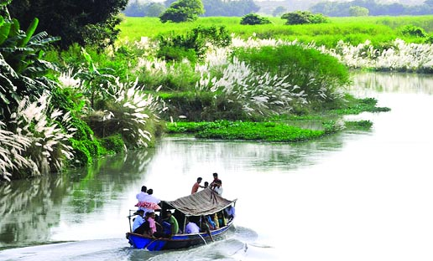
সবাইকে ধন্যবাদ

